Slide 1

#LaParitàNonPuòAspettare
Sabina Strazzullo

Slide 2





  #LaParitàNonPuòAspettare
Nel Global Gender Gap Report del 2024 l’Italia occupa l’87° posto della classifica, perdendo altre 8 posizioni rispetto al 2023.
«La parità non può aspettare.
Perché all’Italia che vuole crescere serve il talento, la passione, il coraggio e l’impegno di tutte e tutti.
Connettiamoci per superare gli stereotipi, offrire opportunità alle donne e contrastare la violenza di genere».
Con #LaParitàNonPuòAspettare creiamo consapevolezza e forniamo strumenti per contrastare il gender gap.

Slide 3
I negozi TIM sono un «PUNTO VIOLA»
Helen Festa

Slide 4




  L’impegno di TIM nei negozi
Uno strumento per sostenere concretamente
la lotta alla violenza di genere
Presenza capillare sul territorio
Integrazione con la comunità
Grazie alla collaborazione con «DONNEXSTRADA»
250 negozi TIM sono Punti Viola
68 negozi in Lombardia
(di cui 22 nella provincia di Milano, 7 nel Comune)

Slide 5

  Cos’è un Punto Viola
I Punti Viola nascono per offrire ambienti sicuri alle donne
Sono identificabili attraverso il bollino viola
Sono esercizi commerciali ma anche luoghi di
            accoglienza
            ascolto
            orientamento

Slide 6
  Cosa fa un Punto Viola
  affronta in modo appropriato i temi della violenza di genere e della sicurezza in strada delle persone
  comprende e gestisce situazioni di violenza, offrendo un primo intervento informato ed empatico
  condivide, in funzione di ogni particolare situazione, informazioni sulle risorse nazionali e locali più adeguate (Forze dell’Ordine, Centri Antiviolenza, 1522, Associazioni, Consultori territoriali)

Slide 7
  L’iter per diventare un Punto Viola TIM
SURVEY di «DONNEXSTRADA»
per richiedere l’adesione al progetto
COLLOQUIO con «DONNEXSTRADA»
per ricevere la conferma sull’adesione
QUOTA convenzionamento
FORMAZIONE al personale dei negozi
MATERIALE BTL «Punto Viola»
Pubblicazione su SITO TIM.IT
#1
#2
#3
#4
#5
#6

Slide 8

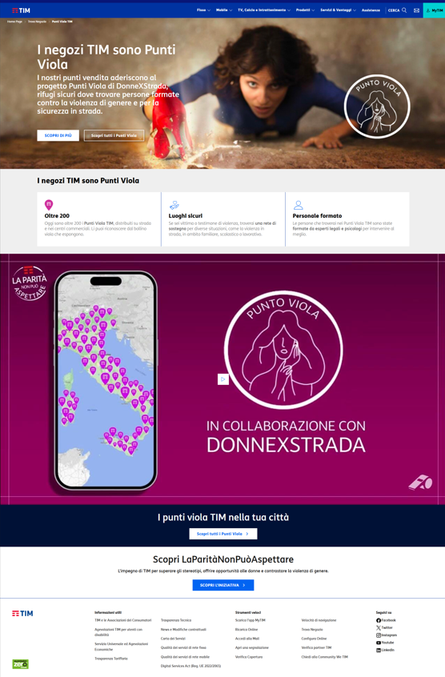
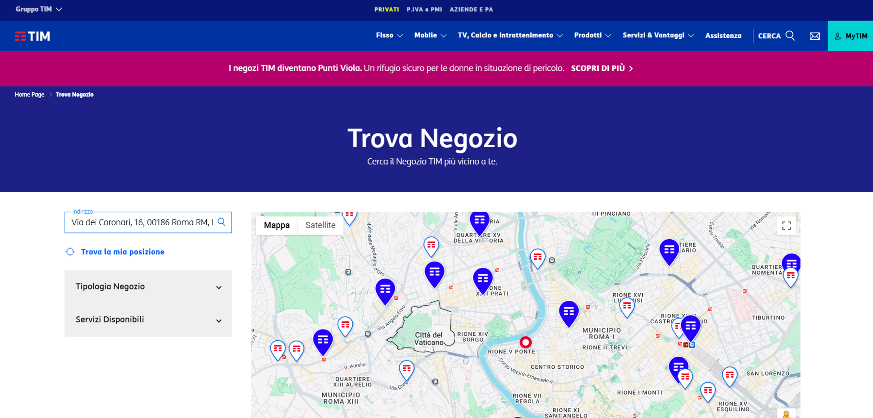
  I Punti Viola sul sito TIM.IT

Slide 9

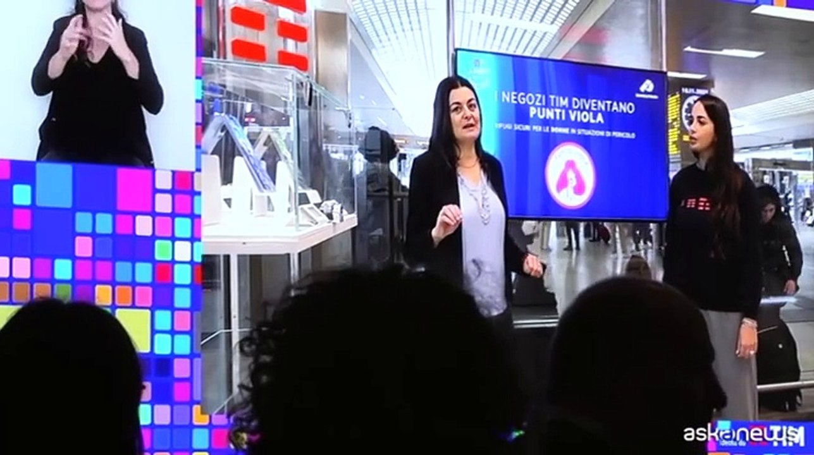
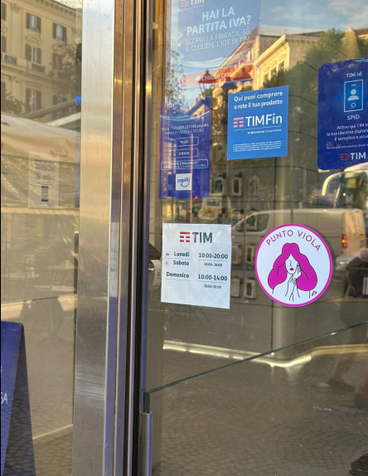
  Cosa ha prodotto l’esperienza dei Punti Viola TIM
CONSAPEVOLEZZA e COINVOLGIMENTO
per il personale di vendita - 1.200 Addetti
(350 in Lombardia, di cui un terzo nella provincia di Milano) e per i clienti
NUOVO RUOLO del Punto Vendita, caratterizzato da una relazione con il cliente più profonda, empatica, duratura e di maggior valore

Slide 10
Grazie

